Slide 1


8 classe
Thème: Emploi des marqueurs temporels «DEPUIS QUE»,
«DÈS QUE», «JUSQU’À CE QUE»

Slide 2
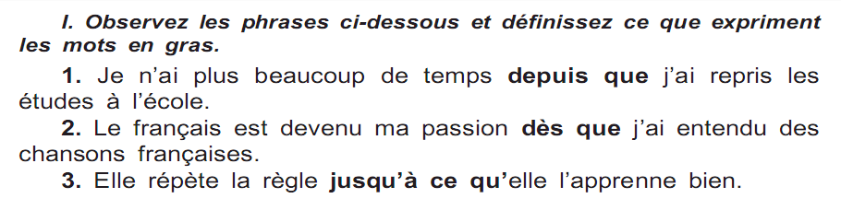

Slide 3

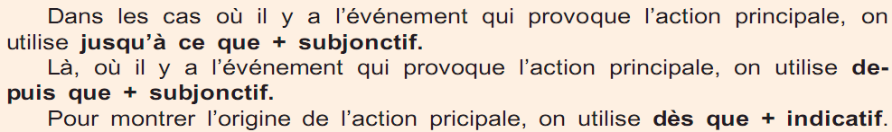


Slide 4
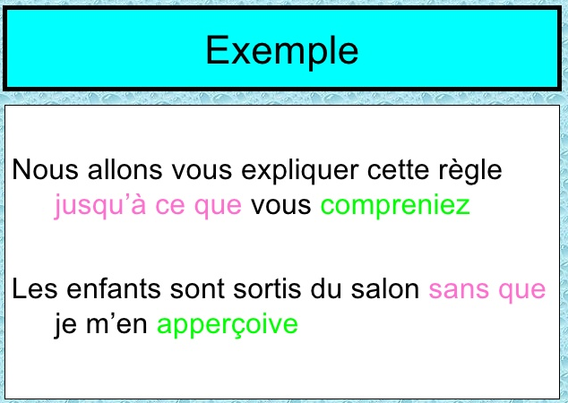

Slide 5



Slide 6
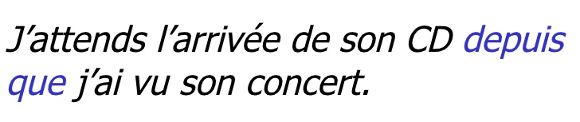

Slide 7
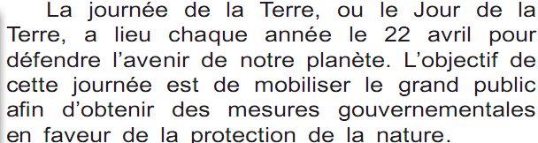

Journée de la Terre

Slide 8

La date du 22 avril commémore un certain 22 avril de 1970 où, aux États-Unis, un sénateur nommé Gaylord Nelson encouragera les étudiants à mener des actions sur le thème environnemental. Ces actions furent couronnées de succès et aboutirent à la création de l’Agence de Protection de l’Environnement des États-Unis.

Slide 9

Depuis, la lutte pour la protection de l’environnement a fait quelques avancées notoires, comme le Sommet de la Terre des Nations Unies qui a eu lieu à Rio de Janeiro en 1992 mais aussi le protocole de Kyoto, un programme international de lutte contre le changement climatique par la réduction des émissions de gaz à effet de serre, qui fut ratifé en 1997 par 175 pays.

Slide 10
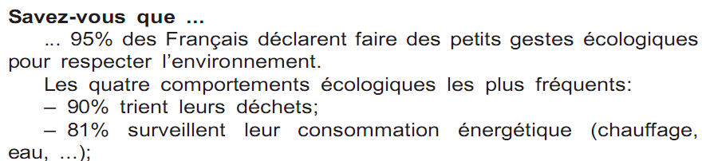
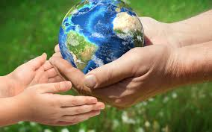

Slide 11
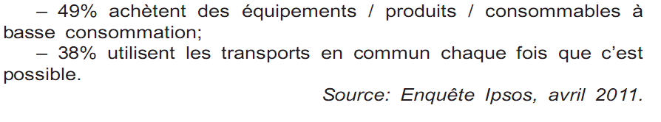


Slide 12
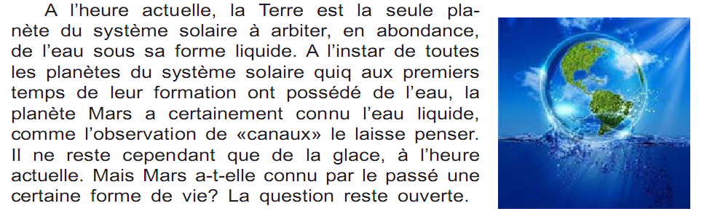
Savez-vous que ...

Slide 13
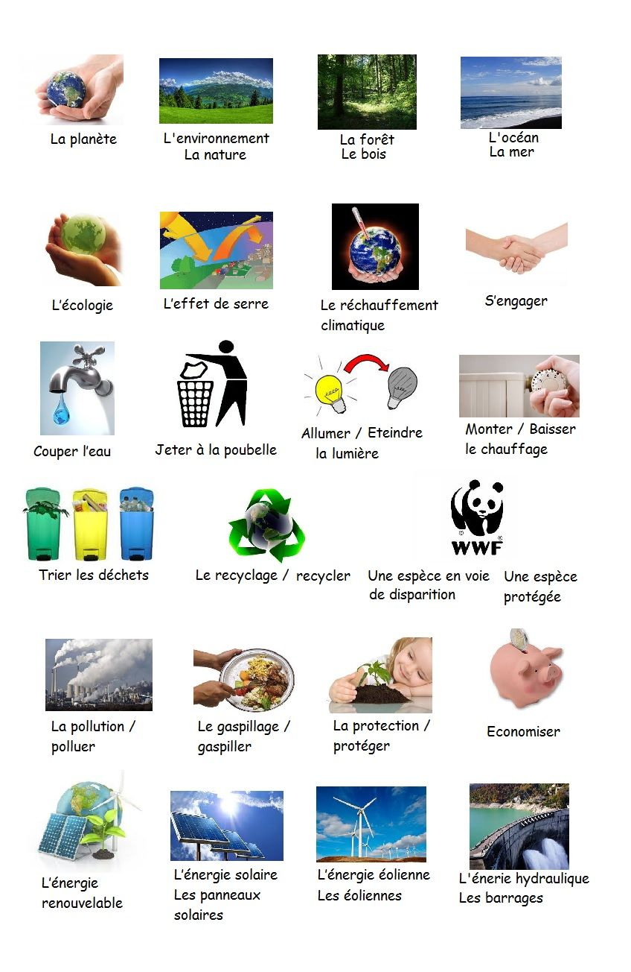
Un peu de lexique...

Slide 18
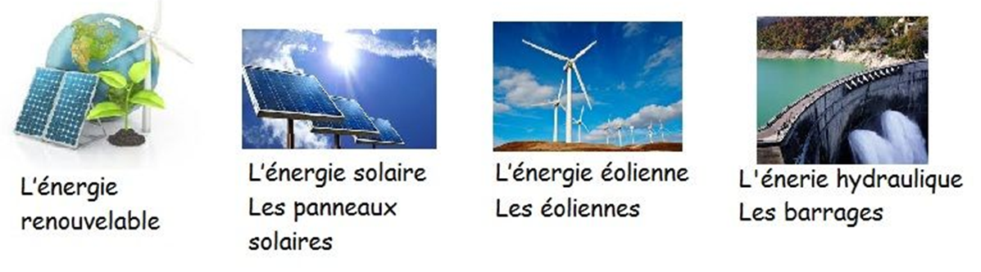

Slide 20


Devoir
1. Faites un petit résumé sur l’envirennement de votre pays.
2. Apprenez les mots nouveux

Slide 21


